Slide 1
ФГБОУ ВО ПЕНЗЕНСКИЙ ГАУ
Интернет как сфера распространения идеологии терроризма

Slide 2
План:
Интернет – хранилище фактов.
Информационная обеспеченность личности.
Глобальное информационное общество.
Интернет – инструмент самообразования.
Факторы, влияющие на распространение идеологии терроризма.
Цели использования сети Интернет террористами.
Алгоритм вербовки в сети Интернет: а) цели; б) задачи; в) средства.

Slide 3
Интернет – хранилище фактов
Обмен информацией в глобальном общежитии.
Формирование мировоззрения.
В настоящее время существует массовая потребность осмыслить свое прошлое!!!
В Интернете очень много фактов, но нет методологии понимания. Факты без методологии не могут объяснить поведение людей.

Slide 4
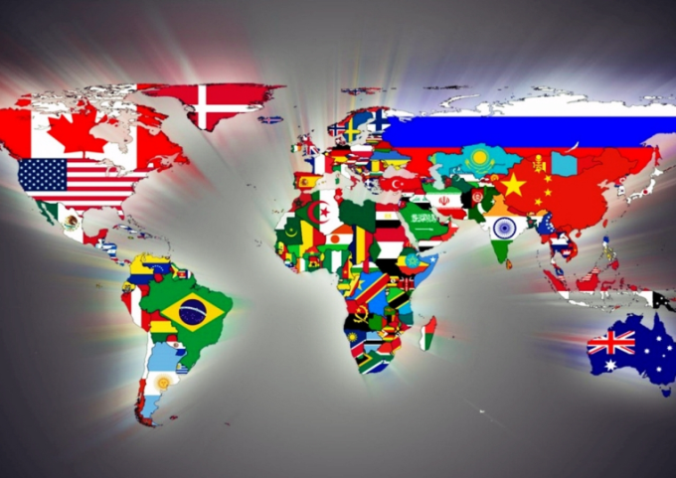
Обстановка в мире изменилась
«Обстановка в мире изменилась не в связи с террористическими актами. Она давно изменилась. Просто мы, к сожалению, этого не замечали».
В. В. Путин
Старая система безопасности не настроена на предотвращение новых угроз.

Slide 5
Роль личности в истории
Мир действительно изменился и, соответственно, изменилась роль ВСЯКОЙ личности в истории.
Многократно возросла информационная и энерговооруженность среднестатистического жителя Земли, а компьютерные средства связи и управление открыли многочисленные возможности к тому, чтобы «простой человек» хотя бы на короткое время мог обрести власть над энергетическим потенциалом.

Slide 6
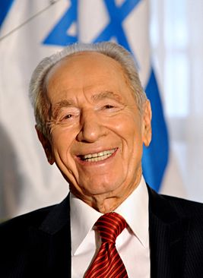
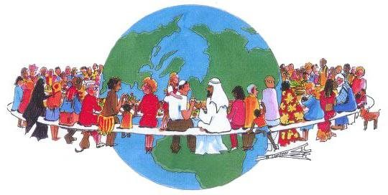
«Мы вступаем в новое столетие. Мы вступаем в новую эру».
Шимон Перес
Сейчас происходит переход к глобальному информационному обществу, что повлечет за собой появление нового экономического, социального и политического устройства; переход к единой глобальной культуре человечества.

Slide 7
Влияние СМИ на мировоззрение человека
Общей закономерностью общественного развития является резкое увеличение доли информации, получаемой из специализированных источников. Современный человек все реже находит время и возможность для общения с окружающими его людьми и обмена важной жизненной информацией. Основную часть информации, необходимой для адекватного поведения в обществе, он получает из теле- и радиопрограмм, газет и других периодических изданий. Особенно ярко эта тенденция проявляется при формировании мнения людей по вопросам, которые не находят отражения в их непосредственном опыте, например о политической жизни и ее лидерах, экономической конъюнктуре, обстановке в других странах и регионах.

Slide 8
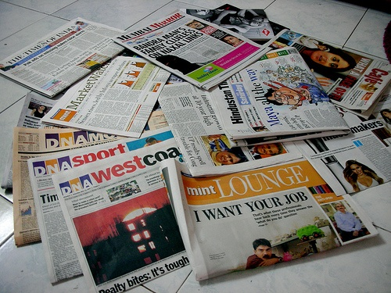
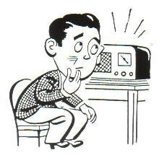
Влияние СМИ на мировоззрение человека
В итоге одним из наиболее распространенных понятий современного мира стало понятие средства массовой информации (СМИ), объединяющее все каналы доведения информации до широкой общественности, в том числе печать, радио, телевидение, Интернет, кино.

Slide 9
Влияние СМИ на мировоззрение человека
В Федеральном законе «О средствах массовой информации» от 27 декабря 1991 г. №2124-I под средством массовой информации понимается периодическое печатное издание, сетевое издание, телеканал, радиоканал, телепрограмма, радиопрограмма, видеопрограмма, кинохроникальная программа, иная форма периодического распространения массовой информации под постоянным наименованием (ст. 2).

Slide 10
Влияние СМИ на мировоззрение человека
Запрещается использование в СМИ:
скрытых вставок и иных технических приемов и способов распространения информации, воздействующих на подсознание людей и/или оказывающих вредное влияние на их здоровье, а равно распространение информации об общественном объединении или иной организации, включенных в опубликованный перечень общественных и религиозных объединений, иных организаций, в отношении которых судом принято решение о ликвидации или запрете деятельности;

Slide 11
Влияние СМИ на мировоззрение человека
Запрещается использование в СМИ:
распространение в СМИ сведений о способах, методах разработки, изготовления и использования, местах приобретения наркотических средств, психотропных веществ и их прекурсоров, пропаганда каких-либо преимуществ использования отдельных наркотических средств, психотропных веществ, а также распространение иной информации, распространение которой запрещено федеральными законами;

Slide 12
Влияние СМИ на мировоззрение человека
Запрещается использование в СМИ:
при освещении контртеррористической операции запрещается распространение в СМИ сведений о специальных средствах, технических приемах и тактике проведения такой операции, если их распространение может препятствовать проведению контртеррористической операции. Сведения о сотрудниках специальных подразделений, лицах, оказывающих содействие в проведении такой операции, выявлении, предупреждении, пресечении и раскрытии террористического акта, о членах семей указанных лиц могут быть преданы огласке в соответствии с законодательными актами РФ о государственной тайне и персональных данных.

Slide 13
Влияние СМИ на мировоззрение человека
Интернет – место обсуждения террористических актов «всеми желающими», что в дальнейшем приводит к призывам ксенофобов, оскорблениям и т. д. Это обусловливает необходимость привлечения научной социологии и профессионального анализа терактов.
Социология – социально-гуманитарная наука, имеющая ряд общих черт как с естественными, так и с гуманитарными науками (экономикой, политологией, правовыми науками, психологией, философией, этнографией, историей, археологией и т. д.).

Slide 14
Влияние СМИ на мировоззрение человека
Интернет – инструмент для изучения новых достижений науки, техники и технологий.
Мир и людей нельзя воспринимать как шахматную доску с фигурами, иначе международный терроризм будет только наращивать свою поражающую, самоубийственную по отношению ко всему человечеству мощь.

Slide 15
Влияние СМИ на мировоззрение человека
Интернет как двигатель научно-технического прогресса.
Научно-технический прогресс в глобальных масштабах обогнал к настоящему времени нравственно-этическое и культурное развитие человечества в целом.

Slide 16
Факторы, влияющие на рост преступности в компьютерных сетях:
факторы, влияющие на рост преступности в компьютерных сетях :
– глобальная информатизация всех сфер жизни общества не повышает, а понижает степень его безопасности;
– ускорение научно-технического прогресса увеличивает вероятность применения террористами в качестве средств поражения сугубо мирных технологий, причем возможность “двойного” их использования часто не только не предусматривается, но и не осознается создателями технологии;
– терроризм все более становится информационной технологией особого типа, поскольку, во-первых, террористы все шире используют возможности современных информационно-телекоммуникационных систем для связи и сбора информации, во-вторых, реалией наших дней становится так называемый “кибертерроризм”, в-третьих, большинство террористических актов сейчас рассчитаны не только на нанесение материального ущерба и угрозу жизни и здоровью людей, но и на информационно-психологический шок, воздействие которого на большие массы людей создает благоприятную обстановку для достижения террористами своих целей;
– “цифровое неравенство” и появление “проигравших” информационную гонку стран могут послужить причиной террористической активности против отдельных государств, как средство асимметричного ответа.
глобальная информатизация всех сфер жизни общества не повышает, а понижает степень его безопасности;
ускорение научно-технического прогресса увеличивает вероятность применения террористами в качестве средств поражения сугубо мирных технологий, причем возможность «двойного» их использования часто не только не предусматривается, но и не осознается создателями технологии;
терроризм все более становится информационной технологией особого типа, поскольку, во-первых, террористы все шире используют возможности современных информационно-телекоммуникационных систем для связи и сбора информации, во-вторых, реалией наших дней становится так называемый «кибертерроризм», в-третьих, большинство террористических актов сегодня рассчитаны не только на нанесение материального ущерба и угрозу жизни и здоровью людей, но и на информационно-психологический шок, воздействие которого на большие массы людей создает благоприятную обстановку для достижения террористами своих целей;
«цифровое неравенство» и появление «проигравших» информационную гонку стран могут послужить причиной террористической активности против отдельных государств как средства асимметричного ответа.

Slide 17
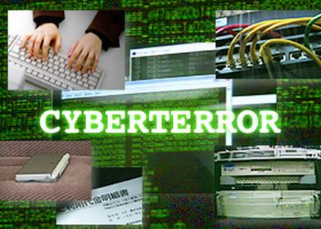
Киберпреступность и борьба с ней
Специалисты выделяют три основные формы преступного воздействия на киберпространство:
информационный криминал;
информационный терроризм;
операции, проводимые в рамках масштабных информационных войн.
По данным зарубежной печати, мотивы совершаемых в настоящее время компьютерных преступлений распределяются следующим образом:
корыстные побуждения – 66%,
шпионаж и диверсия – 17%,
исследовательский интерес – 7%,
хулиганство – 5%, месть – 5 %.

Slide 18
Формы и способы компьютерных преступлений, по мнению криминологов и юристов:
нарушение личных прав (составление и использование некорректных данных; незаконное раскрытие данных или использование не по назначению; незаконный сбор и хранение данных, нарушение формальных обязательств и информационного права);
компьютерные преступления «индивидуальных интересов» (преступления против национальной безопасности, трансграничного потока данных, неприкосновенности компьютерных процедур);
экономические преступления (махинации с системой обработки данных; компьютерный шпионаж и кража программного обеспечения; диверсии; неправомерный доступ к системам обработки данных).

Slide 19
Приемы для достижения террористических целей в киберпространстве:
нанесение ущерба отдельным физическим элементам киберпространства, разрушение сетей электропитания, наведение помех, использование специальных программ, стимулирующих разрушение аппаратных средств, разрушение элементной базы с помощью биологических и химических средств и т. д.;
кража или уничтожение программного или технического ресурсов киберпространства, имеющих общественную значимость, внедрение вирусов, программных закладок и т. д.;
угроза опубликования или опубликование информации государственного значения о функционировании различных элементов информационной инфраструктуры государства, принципов работы систем шифрования, конфиденциальных сведений и т. д.;

Slide 20
Приемы для достижения террористических целей в киберпространстве:
захват каналов СМИ с целью распространения дезинформации, слухов, демонстрации мощи террористической организации и объявления своих требований;
уничтожение или подавление каналов связи, искажение адресации, искусственная перезагрузка узлов коммутации и др.;
воздействие на операторов информационных и телекоммуникационных систем путем насилия, шантажа, подкупа, введения наркотических средств и др.

Slide 21
Цели использования сети Интернет террористами:
Информационное обеспечение.
Финансирование и использование благотворительных взносов.
Создание сетей.
Вербовка.
Разведка и сбор информации.
Распространение информации.
Кибертерроризм.

Slide 22
Механизмы пропаганды взглядов и способы вербовки в сети Интернет
Цель вербовщика Исламского государства (запрещенная в России террористическая организация) – привлечь в организацию новых людей. Для этого нужно решить следующие задачи:
Найти людей.
Выяснить их политические и религиозные предпочтения.
Сделать выборку людей с радикальными взглядами.
Распространить информацию об организации: ее цели, задачи, методы.
Определить заинтересовавшихся.
Предложить вступить.
Избежать внимания со стороны правоохранителей.

Slide 23
Задача 1. Найти людей
Решение:
Зарегистрироваться в социальной сети, например «ВКонтакте».
Осуществить отбор потенциальных единомышленников по вероисповеданию, полу, возрасту, местности.
Проанализировать профили.
Подать заявку в друзья или в подписчики.

Slide 24
Задача 2. Выяснить их политические и религиозные предпочтения
Решение:
Размещать на своей странице безобидный религиозный контент: суры, аяты, фетвы, сентенции и др.
Отслеживать реакцию пользователей на контент.

Slide 25
Задача 3. Сделать выборку людей с крайними взглядами или склонных к крайним взглядам
Решение:
Разметить информацию о деятельности террориста или террористической организации (текст, видео).
Отследить реакцию пользователей.

Slide 26
Задача 4. Заявить о своей солидарности с террористической идеологией и избежать внимания со стороны правоохранителей
Решение:
Разметить информацию о деятельности террориста или террористической организации (текст, видео).
Заявить о своем одобрении такой деятельности (уголовно наказуемое деяние).
Чтобы избежать внимания со стороны правоохранителей, одобрение выражается имплицитно, косвенными способами.

Slide 27
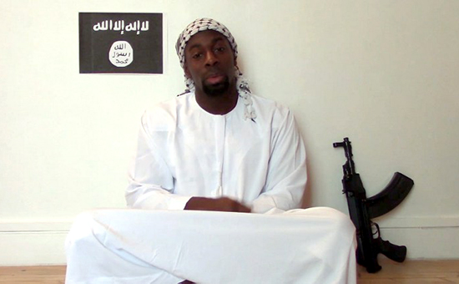
Пример
Владелец аккаунта в социальной сети «ВКонтакте» (назовем его Вербовщик) размещает видеоролик, в котором один из террористов (Амеди Кулибали аль Ифрики) дает интервью, рассказывая о своем нападении на полицейских и еврейский магазин в Париже.

Slide 28
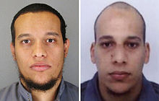
Пример
Рядом с видеороликом размещает фотоизображение террористов, атаковавших редакцию «Шарили Эбдо».

Slide 29
Пример
Данный пост Вербовщик снабжает собственным комментарием: «Спасибо вам, братья!! Шахиды (Ин Ша Аллах) Братья, отомстившие за честь пророка (мир над ним), короны на наших головах, свет наших лиц. Пусть Аллах накажет тех которые стесняются этих братьев».
У Вербовщика на тот момент уже сформирован круг подписчиков, разделяющих в целом его религиозные интересы, становится возможным перейти к следующему этапу – заявить о своих «особых» взглядах, однако сделать это необходимо так, чтобы не привлечь внимание правоохранительных органов, иначе задача выполнена не будет.
Камуфлируя свои намерения, вербовщик использует жанр благодарности чтобы:
посылать аудитории сигнал о том, что он положительно оценивает совершенные данными людьми «действия», ожидая реакции со стороны разделяющих его взгляд по конкретному вопросу;
не используя слов-маркеров, однозначно присущих радикальному исламскому дискурсу, избежать обнаружения правоохранительными органами.

Slide 30
Литература:
Бердникова, А. Г. Речевой жанр благодарности : когнитивный и семантико- прагматический аспекты : автореф. дис. … канд. филол. Наук : 10.02.01 / А. Г. Бердникова. – Новосибирск, 2005. – 24 с.
Большой юридический словарь / гл. ред. А. Я. Сухарев. – М. : ИНФРА-М, 2007. – 858 с.
Информационная война. Информационное противоборство : теория и практика : монография / В. М. Щекотихин, А. В. Королёв, В. В. Королёва и др. ; под общ. ред. В. М. Щекотихина. – М. : Академия ФСО России, ЦАТУ, 2010. – 999 с.
Петров, С. В. Информационная безопасность : учеб. Пособие / С. В. Петров, И. П. Слинькова, В. В. Гафнер, П. А. Кисляков. – Новосибирск : АРТА, 2012. – 296 с.
Саженин, И. И. Благодарность как прием маскировки намерений в экстремистском тексте / И. И. Саженин // Казанский педагогический журнал. – 2016. – № 3. – С. 162–166.

Slide 31
Литература:
Сазонов, В. Ф. Манипуляция человеком : учеб.-метод. Пособие / В. Ф. Сазонов. – Рязань : РГУ, 2007. – 56 с.
Самойлова, Е. Е. Проклятия как форма конвенционального поведения [Электронный ресурс] / Е. Е. Самойлова // Ruthenia : сайт Центра типологии и семиотики фольклора Российского государственного гуманитарного университета. – Режим доступа: http://www.ruthenia.ru/folklore/samoylova3.htm.
Скворцов, В. Н. Профессиональная этика / В. Н. Скворцов. – Томск : Изд-во ТПУ, 2006. – 180 с.
Супиченко, С. Интернет экстремизм и терроризм / С. Супиченко // Ассиметричные угрозы и конфликты низкой интенсивности : Информ.-аналит. журн. ЦАТУ. – 2008. – № 5. – С. 57–62.
Чукуэн, С. Международный терроризм в информационную эпоху / С. Чукуэн. – Ассиметричные угрозы и конфликты низкой интенсивности : Информ.-аналит. журн. ЦАТУ. – 2009. – № 8. – С. 55–59.

